Slide 1
La navigation inertielle

Slide 2
Le contexte
Dans l'aéronautique :
  Avant l'arrivée du GPS, nécessité de positionner l'avion dans l'espace → capteurs inertiels
  Avec le GPS :
    Fréquences de rafraîchissement de 10Hz
    Précision de l'ordre du mètre
    Un positionnement plus précis et plus rapide peut être nécessaire
    Les capteurs inertiels permettent des fréquences d’échantillonnage de plus de 100Hz

Slide 3
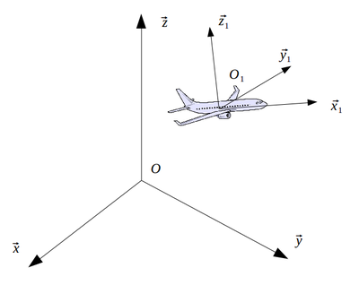
Position du problème (cas le plus général)
Référentiel Galiléen
Référentiel de l'avion
Données
  Accéléromètre :
  Gyroscope :
  On connaît ces vecteurs dans la base
Inconnues :
  Attitude (Orientation) de l'avion
  Position exprimée dans la base
Gyroscope
Orientation
Accéléromètre
Projection
dans
Correction
gravité
Position

Slide 4



Représentation de l'attitude
Première idée : Angles d'Euler
  Matrices de rotations 3x3 pour passer de à
  On peut exprimer en fonction de
  Pas défini quand (Blocage de cardan)

Slide 5
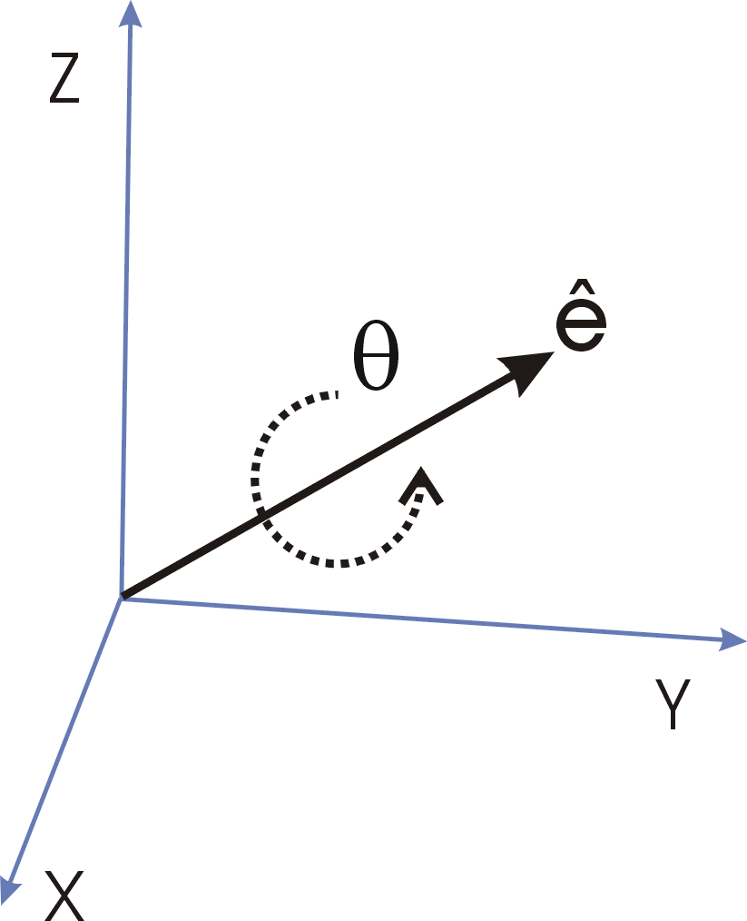

Représentation de l'attitude
Complexes :
  (Rotation de u d'un angle θ)
  (Composition de rotations)
Quaternions :
  (Rotation de u d'un angle θ autour de ê)
  Composition des rotations par produit

Slide 6
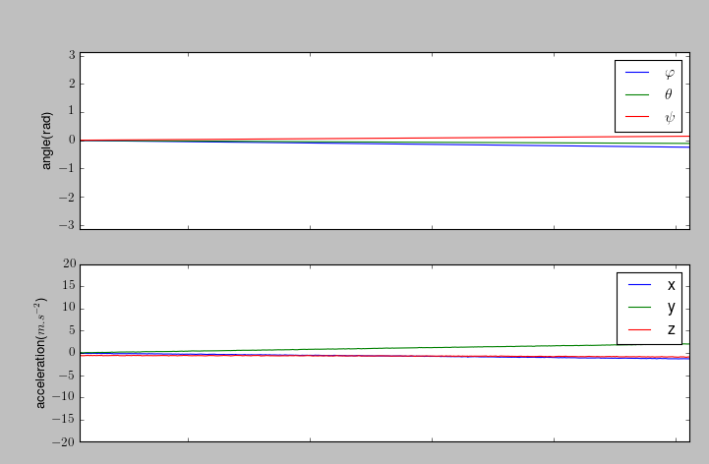
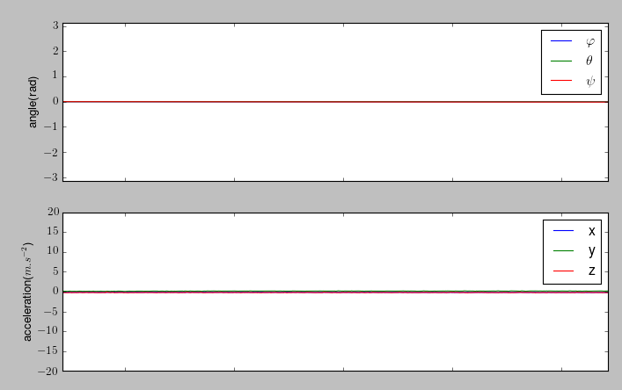
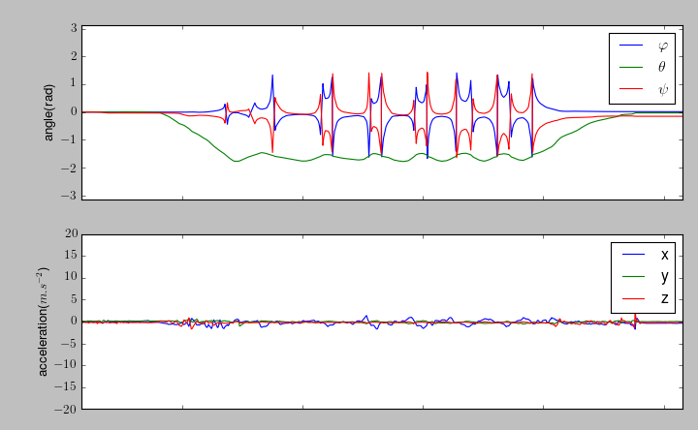
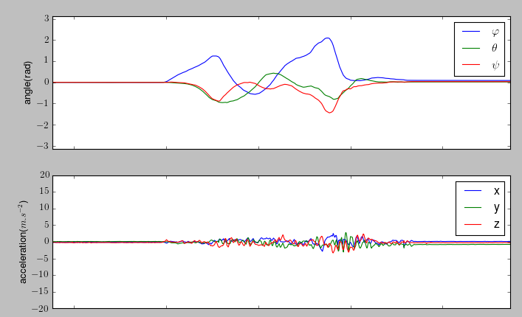
Test

Slide 7

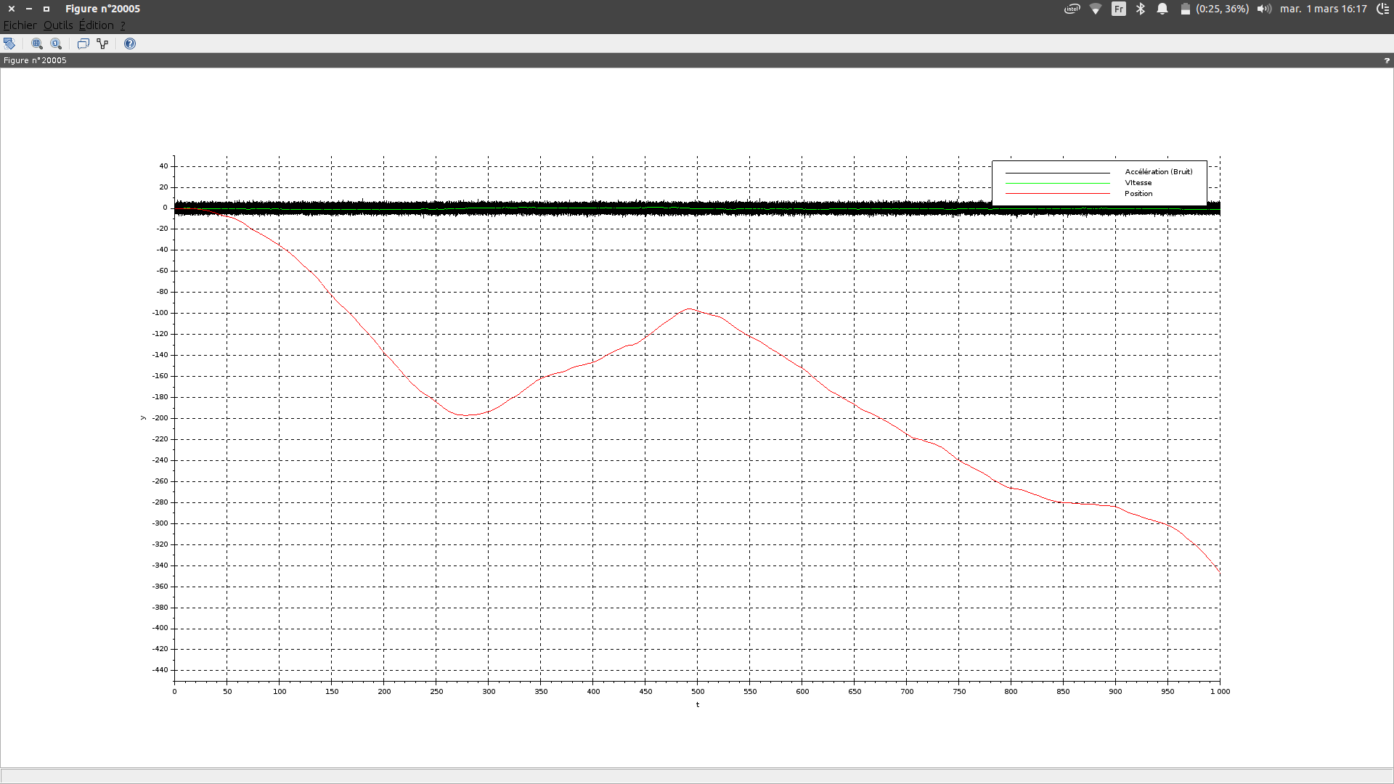
Intégration de l'accélération
Il faut intégrer deux fois → dérive quadratique
On montre que si l'on mesure seulement du bruit

Slide 8
Solutions
Accéléromètres de grande précision
Capteurs de vitesse ou de position
  Altitude donnée par un capteur de pression
  Sonde Pitot pour la vitesse de déplacement
Modélisation dynamique de l'avion, puis moindres carrés/filtre de Kalman

